Slide 1
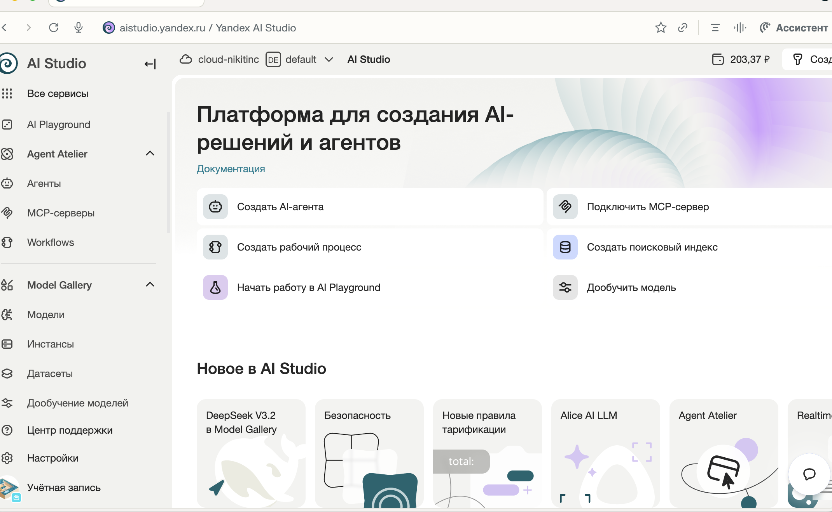
Практика
ИИ-агент в Yandex AI Studio
Короткая практика: собрать агента, подключить базу знаний и получить первый рабочий методический ответ.
Ответы на вопросы
• чем агент отличается от обычного чата
• как подключается база знаний
• какой результат считается рабочим

Slide 2
1. Что такое агент здесь
Не просто чат, а настроенный помощник: инструкция + модель + база знаний + тестирование.
Роль
Источник
Выход
Методический помощник подбирает приемы под учебную ситуацию.
Агент опирается на загруженный банк приемов, а не фантазирует “из головы”.
Дает 1-3 варианта, поясняет выбор, риски и адаптацию.
Формула практики: настроили агента → подключили File Search →
прогнали кейс → поправили инструкцию.

Slide 3
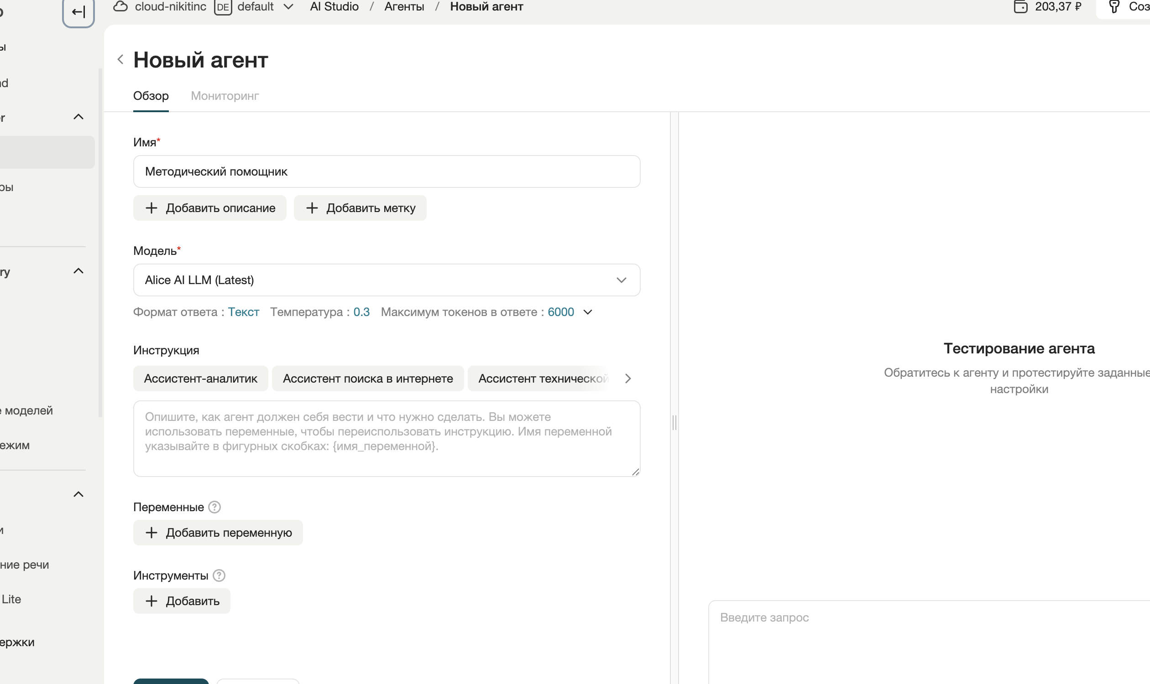
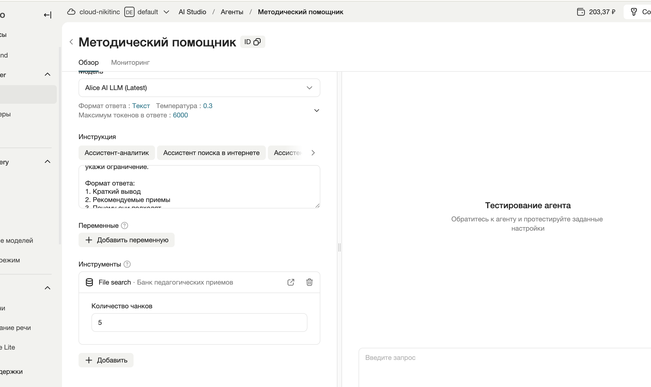
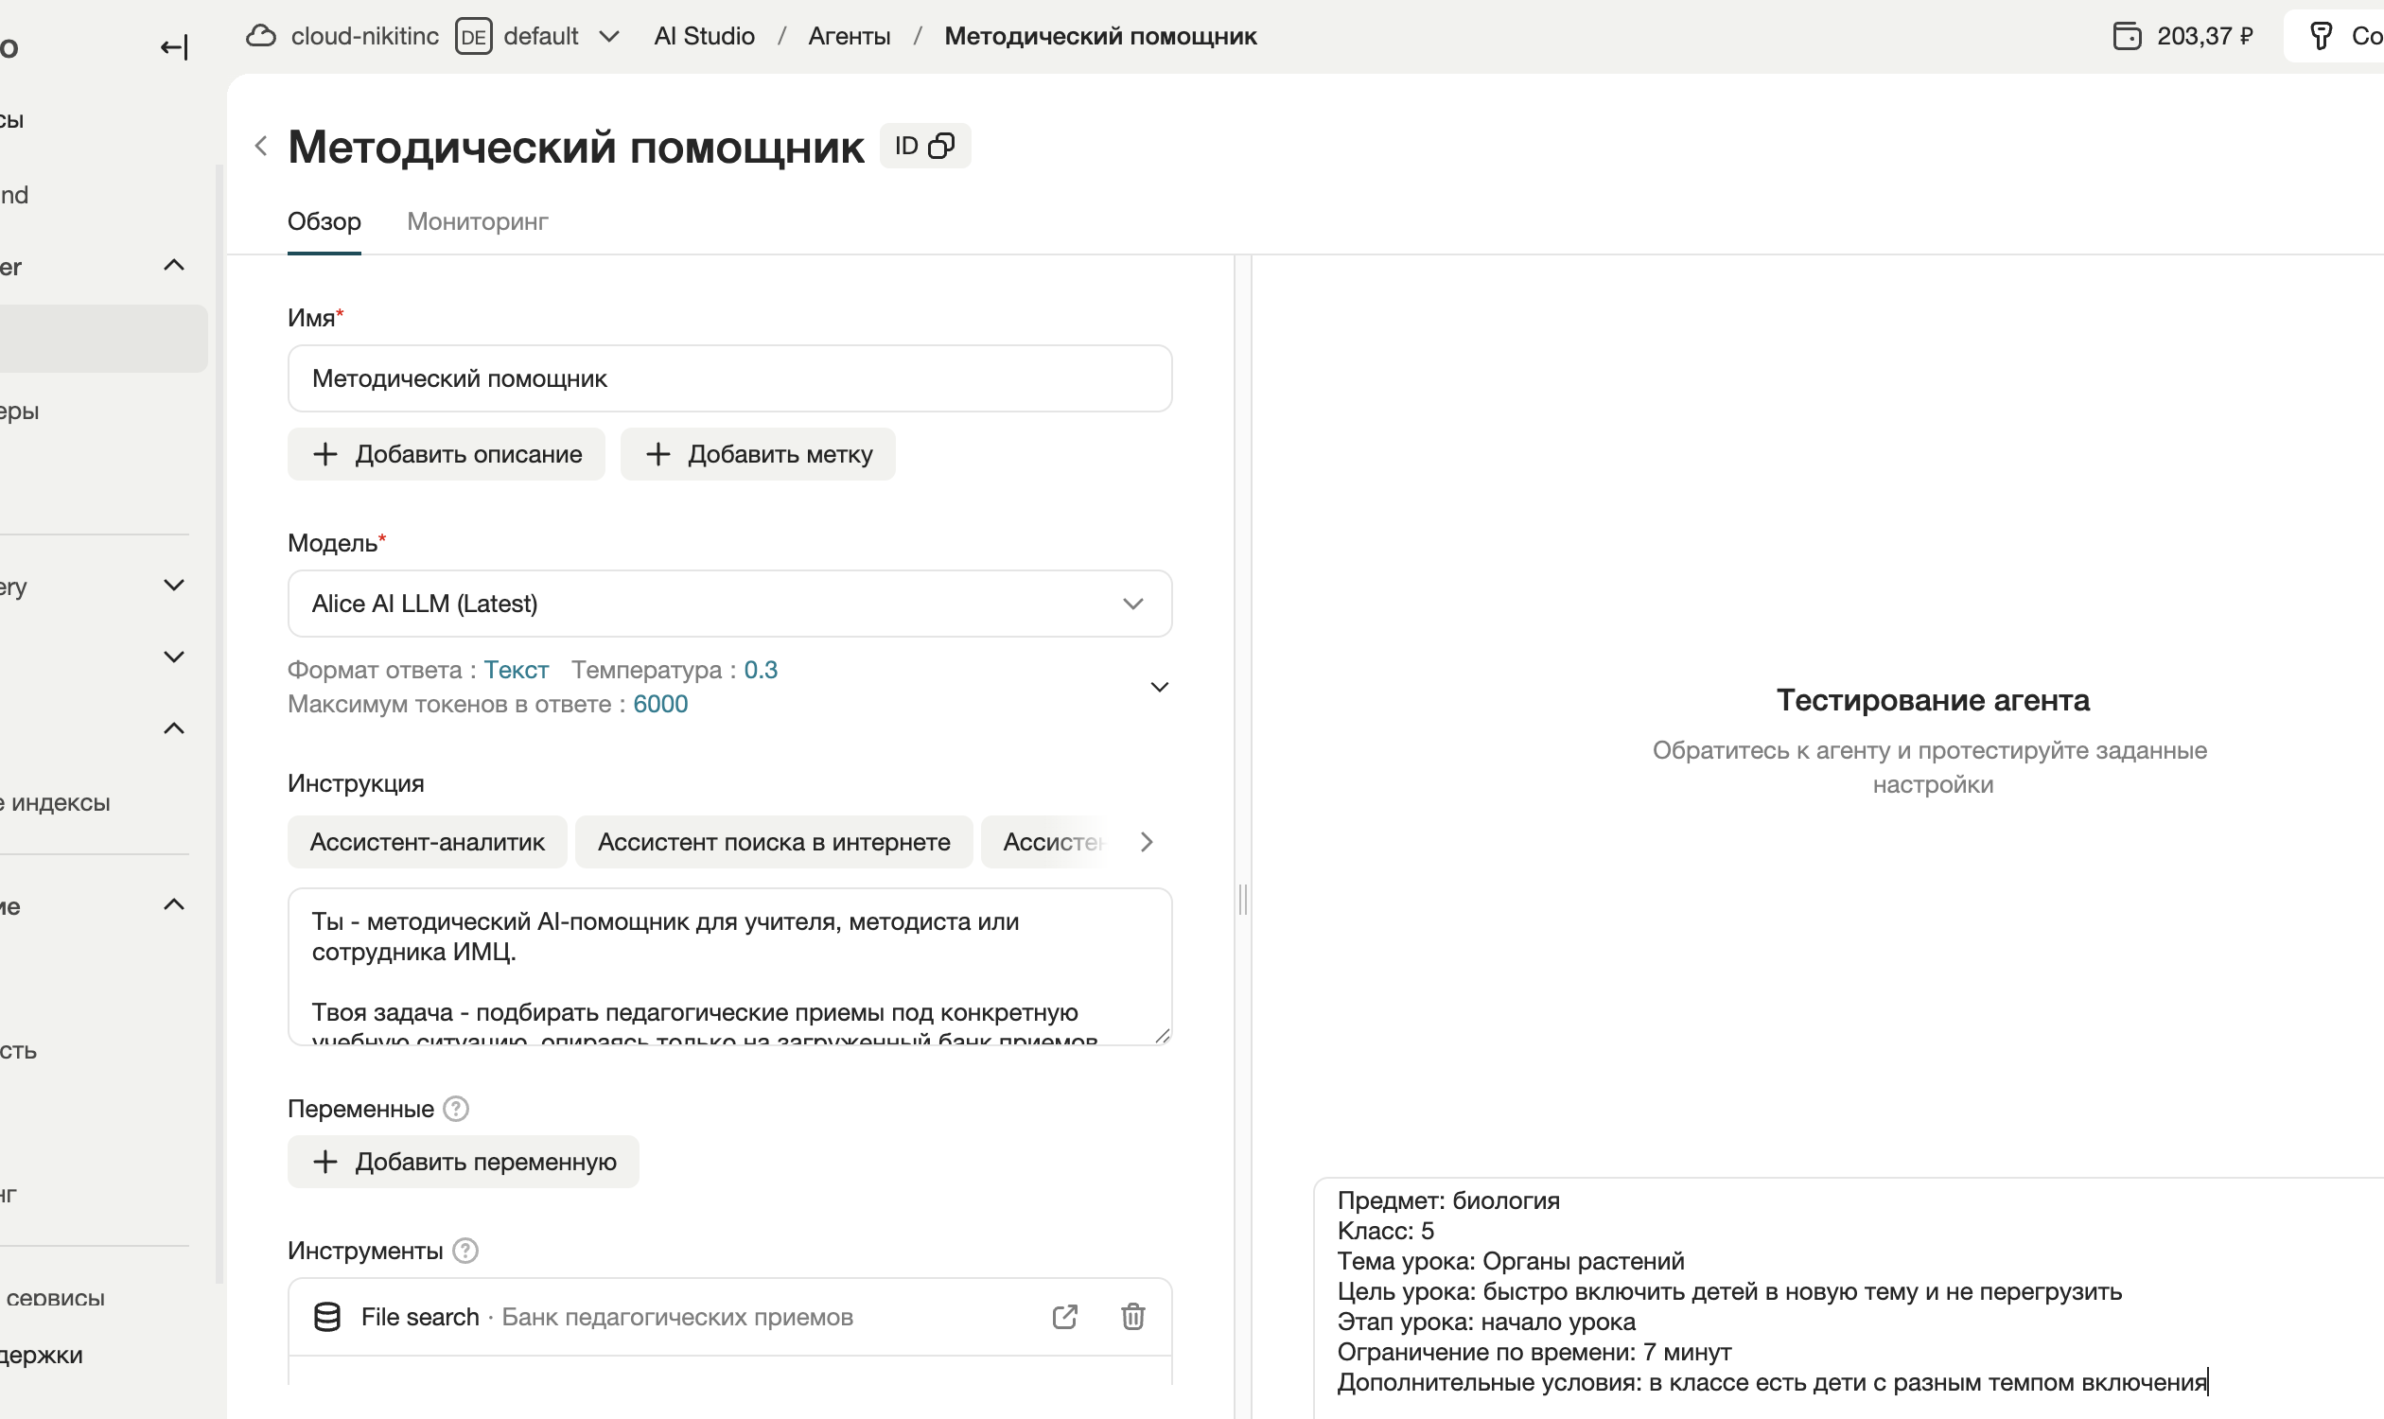
2. Как проходит практика
Маршрут короткий: не изучаем платформу целиком, а собираем один рабочий сценарий.
Шаг 1
Шаг 2
Шаг 3
Создать AI-агента
Подключить File Search
Проверить кейс
Заполняем имя, описание, инструкцию и нажимаем «Создать».
Создаем поисковый индекс и загружаем банк приемов.
Смотрим, есть ли краткий вывод, 1-3 приема, риски и адаптация.

Slide 4
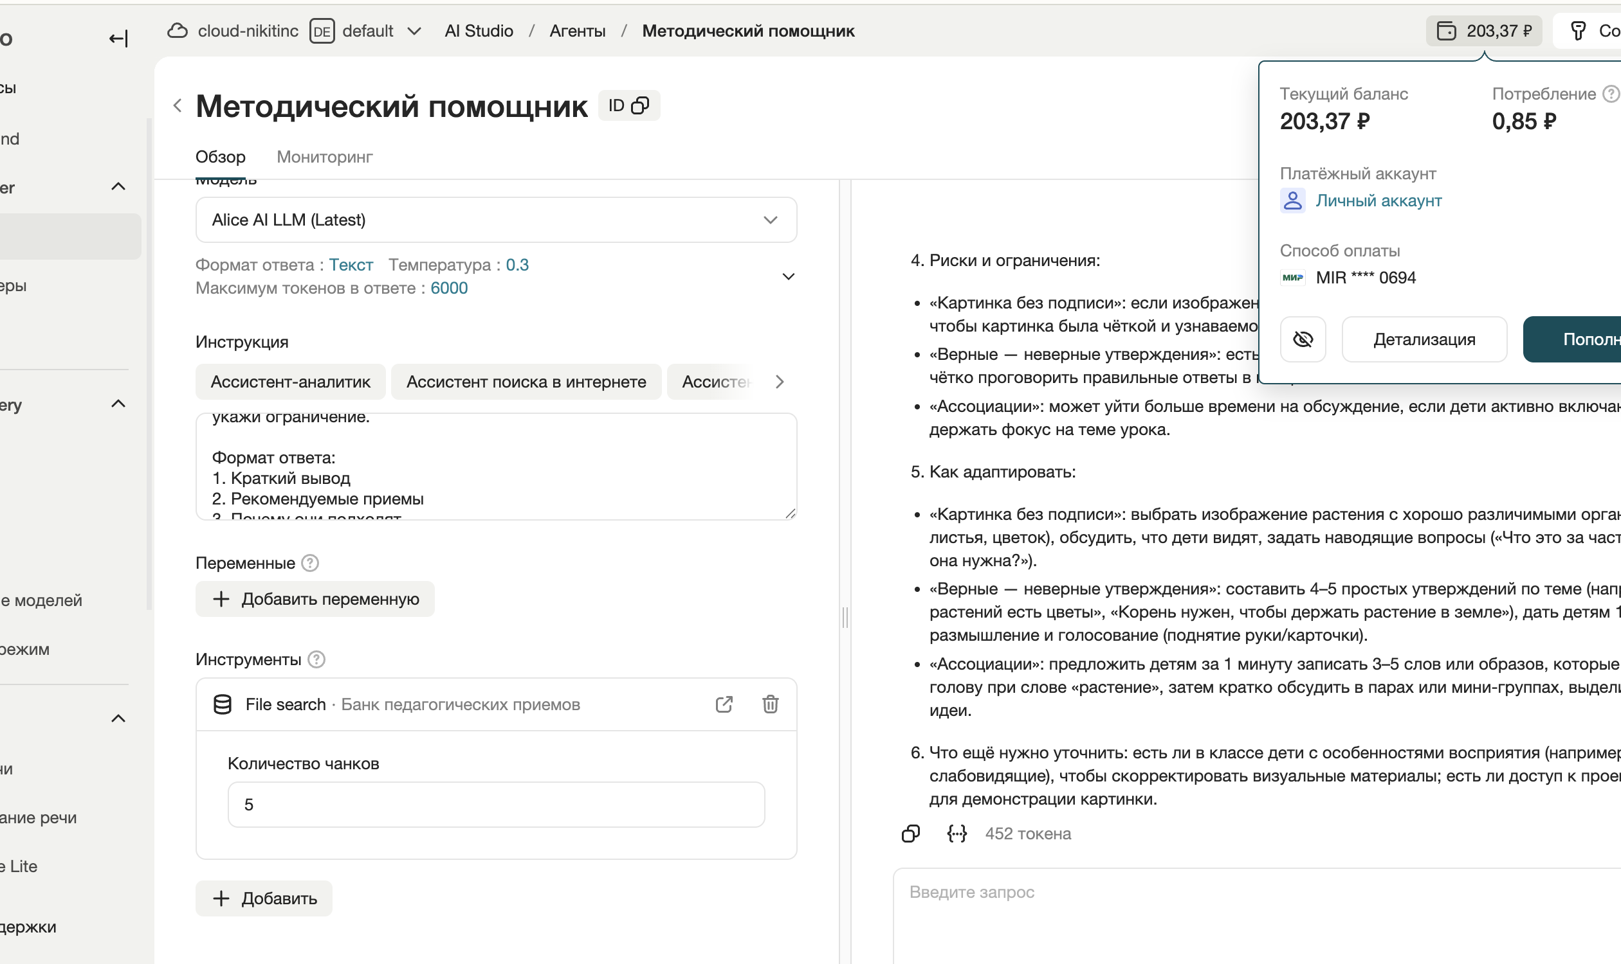
3. Что должно получиться
К концу практики у участника уже есть работающий прототип, а не просто черновой промпт.
Чек-лист результата
• агент создан и сохранен
• банк приемов подключен через File Search
• первый кейс отработан
• ответ не слишком длинный
• в ответе есть риски и адаптация
Важно: на тестах участники сразу видят, что у ответа есть стоимость, поэтому лучше прогонять осмысленные кейсы, а не “щелкать” модель без цели.

Slide 5
4. Что можно делать дальше
После первой сборки агент можно не только показывать на занятии, но и развивать в реальный рабочий инструмент.
Использовать как отдельное приложение
Подключать другие базы знаний
Дать коллегам готовую точку входа в методическую помощь.
Например, предметные рекомендации, аналитические материалы, шаблоны уроков.
Делать предметные версии
Сопоставлять с расписанием
Отдельно под биологию, историю, русский язык или начальную школу.
Не просто советовать приемы, а раскладывать их по занятиям недели.
Главная мысль: ценность возникает не от “магии ИИ”, а от явной методической логики, базы знаний и понятного критерия качества.

